Slide 1
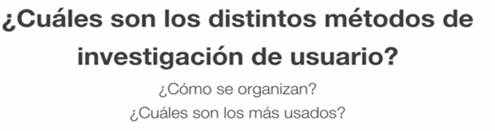

Slide 2

Hay distintas formas de perfilar a las personas que utilizan tus servicios o soluciones digitales. Revisamos cuáles son las principales y qué tipo de información puedes obtener de cada una de ellas.

Slide 3

Cada método de investigación de usuarios te permitirá conocer cierta información, con grados de profundidad diferenciados según la complejidad que la herramienta que decidiste utilizar tenga.
En el proceso de elección de un método por sobre otro, debes estar claro que la mayoría puede aplicarse de manera complementaria, permitiendo obtener más información sobre aspectos específicos que, en una encuesta, por ejemplo, no se pueden responder.
Definir cuál es el más adecuado dependerá del objetivo del estudio de usuarios que se está realizando y de las expectativas de recolección de información que tiene el proyecto.

Slide 4

Métodos directos. Son aquellos que permiten analizar las características de los usuarios que son objeto del estudio, a través de la información que ellos mismos aportan al responder a distintas preguntas planteadas. Este método se utiliza cuando se quiere obtener una información profunda, que provenga directamente del sujeto analizado, pues será este mismo el que la proporcione. Ello significa que el usuario participa de forma activa en el estudio, y las distintas técnicas pueden aplicarse en cualquiera de los lugares planteados anteriormente: en la residencia del usuario, en el lugar de trabajo, o en el centro de información.
Métodos indirectos. Son los que permiten deducir las características de los usuarios, y obtener la información sobre sus hábitos, necesidades o uso de la información, a través de sus trabajos, o de la información que demandan a un centro de información. Es decir, aunque el objeto de estudio es el usuario, este solo interviene de forma indirecta, pues la información se obtiene sin consultarlos, extrayéndola de documentos generados con un propósito distinto al de realizar un estudio de usuarios, Puede tratarse de peticiones de documentos solicitados a un centro de información, de fotodocumentación, o de aquellos que utiliza el usuario en su investigación

Slide 5
El estudio de los hábitos y necesidades de información de los usuarios puede llevarse a cabo mediante distintas técnicas, entre las que se encuentran:
• Encuestas. Las más utilizadas son las autoadministradas.
• Entrevistas. En las que interviene un especialista en información encargado de aclarar al usuario las dudas que puede tener sobre las distintas preguntas del cuestionario.
• Análisis de expertos. Que pueden ser internos o externos.
• Foros o Reuniones. Donde usuarios o especialistas discuten distintos aspectos vinculados al uso de la información en los centros.
• Indicadores Sociales. Para conocer la capacidad adquisitiva del usuario, nivel de educación, edad, etc.
• Referencias Bibliográficas. Se analiza la bibliografía que utiliza el usuario para llevar a cabo su actividad (normalmente científica).
• Demanda de Documentos. Generados para otros fines, como las consultas o préstamos realizados en el centro.
• Utilización conjunta de varios métodos. Aunque pueda parecer complicado, en muchos estudios de usuarios se han utilizado de forma conjunta varias de las técnicas nombradas.

Slide 6
¿Cuál método para conocer a usuarios es mejor?
No hay métodos buenos o malos, sino métodos más adecuados para el objetivo de la investigación.
Cuando, por ejemplo, se está haciendo un estudio de usuarios de un sitio web, lo que hacemos es realizar una encuesta a la base de datos de esos usuarios y luego se identifican los arquetipos preliminares. Con esa segmentación se contacta a algunas personas representativas para poder realizar con ellos una entrevista en profundidad.
En el caso de proyectos que se relacionan con diseño de servicios o soluciones multicanal, la observación in situ y las entrevistas son claves para poder armar una visión panorámica de la manera en que la empresa funciona. Por ejemplo, conocer la rutina de un colaborador estratégico y, luego, contrastar esa información con la obtenida de entrevistas con clientes representativos de segmentos clave puede ser mucho más relevante que realizar una encuesta.
El método elegido siempre debe estar alineado con los objetivos del proyecto que se está ejecutando. Además, debe ser capaz de entregar nueva información o confirmar hipótesis planteadas al comienzo de la investigación, a través de la aplicación de estas herramientas.

Slide 7
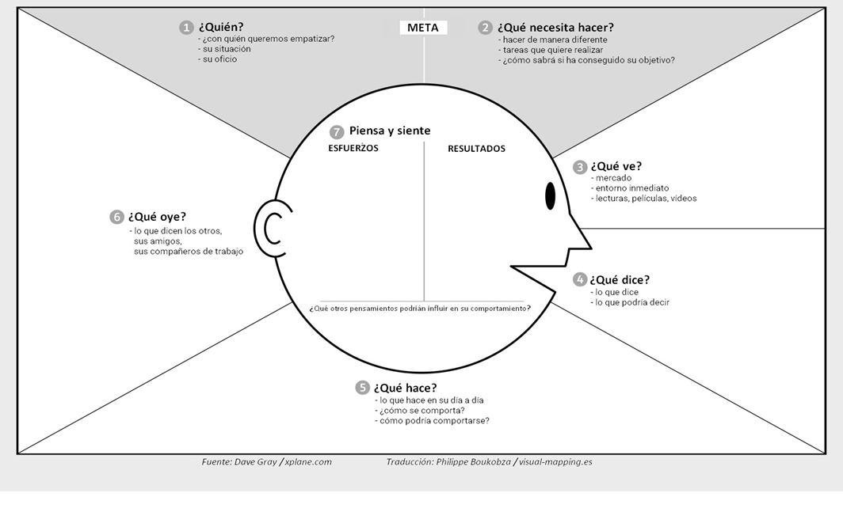
Conductor.
Auto Propio
No Necesariamente Viaja
Tiene Tarjeta de Crédito/ debito
Pagar de manera expedita, sin colas, con su tarjeta de crédito o debito
Libertad de no andar con efectivo para pagar el est.
Los usuarios ven que los estacionamientos cada vez poseen mas servicios, pero aun deben acudir a las cajas y hacer filas
cuando, se dañan los cobradores automaticos, se deb buscar otro, teniendo que caminar más, teniendo una mala experiencia de uso
Todos se quejan de que la maquina cobra mucho y que no se puede perder el ticket
reclaman cuando, el lector no funciona
Reclaman cuando, el sistema no tiene vuelto.
Reclaman cuando hay fila y tienen un inconveniente, por que el equipo no funcionan y deben esperar a que llegue el funcionario.
Viaja fuera de la ciudad y no tiene tiempo de preocuparse por el sencillo
Va a dejar a su familia o colegas y está preocupado de otros detalles

